Slide 1












Chuẩn bị
Thứ wgàǀ κánƑ wăm 2022
…
…
…
TǨn:
Gŉ, gŉ νίŪg, gŉ δŪg νίŪg
Bảng ηân 6, bảng εia 6
Notes:
Thầy cô thay thứ ngày vào sao cho phù hợp nhé!

Slide 2

Notes:
Tác giả bộ ppt Toán + Tiếng Việt các lớp 1, 2, 3: Phan Thị Linh – Đà Nẵng
Sđt lh: 0916.604.268
+ Zalo: 0916.604.268
+ Facebook cá nhân: https://www.facebook.com/nhilinh.phan/
+ Nhóm chia sẻ tài liệu: https://www.facebook.com/groups/443096903751589
Hãy liên hệ chính chủ sản phẩm để được hỗ trợ và đồng hành trong suốt năm học nhé!

Slide 3




TOÁN 3
Notes:
Tác giả bộ ppt Toán + Tiếng Việt các lớp 1, 2, 3: Phan Thị Linh – Đà Nẵng
Sđt lh: 0916.604.268
+ Zalo: 0916.604.268
+ Facebook cá nhân: https://www.facebook.com/nhilinh.phan/
+ Nhóm chia sẻ tài liệu: https://www.facebook.com/groups/443096903751589
Hãy liên hệ chính chủ sản phẩm để được hỗ trợ và đồng hành trong suốt năm học nhé!

Slide 4

Thử tài đoán tên đồ dùng học tập
Notes:
GV linh hoạt phần khởi động có/không vì có những bài dài nên khởi động là dạy cháy giờ ạ
Tác giả bộ ppt Toán + Tiếng Việt các lớp 1, 2, 3: Phan Thị Linh – Đà Nẵng
Sđt lh: 0916.604.268
+ Zalo: 0916.604.268
+ Facebook cá nhân: https://www.facebook.com/nhilinh.phan/
+ Nhóm chia sẻ tài liệu: https://www.facebook.com/groups/443096903751589
Hãy liên hệ chính chủ sản phẩm để được hỗ trợ và đồng hành trong suốt năm học nhé!

Slide 5


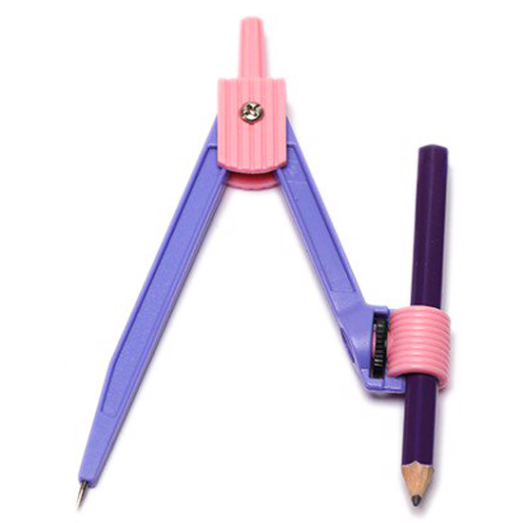


Com pa

Slide 6

Bút chì

Slide 7

Ê ke

Slide 8








Chúc mừng các em đã khởi động xuất sắc!
Notes:
GV tặng quà cho HS
Tác giả bộ ppt Toán + Tiếng Việt các lớp 1, 2, 3: Phan Thị Linh – Đà Nẵng
Sđt lh: 0916.604.268
+ Zalo: 0916.604.268
+ Facebook cá nhân: https://www.facebook.com/nhilinh.phan/
+ Nhóm chia sẻ tài liệu: https://www.facebook.com/groups/443096903751589
Hãy liên hệ chính chủ sản phẩm để được hỗ trợ và đồng hành trong suốt năm học nhé!

Slide 9
CHỦ ĐỀ 3:
LÀM QUEN VỚI HÌNH PHẲNG, HÌNH KHỐI
BÀI 18:
GÓC, GÓC VUÔNG
GÓC KHÔNG VUÔNG
(tiết 1)
Notes:
Tác giả bộ ppt Toán + Tiếng Việt các lớp 1, 2, 3: Phan Thị Linh – Đà Nẵng
Sđt lh: 0916.604.268
+ Zalo: 0916.604.268
+ Facebook cá nhân: https://www.facebook.com/nhilinh.phan/
+ Nhóm chia sẻ tài liệu: https://www.facebook.com/groups/443096903751589
Hãy liên hệ chính chủ sản phẩm để được hỗ trợ và đồng hành trong suốt năm học nhé!

Slide 10


Trang 54
Notes:
Tác giả bộ ppt Toán + Tiếng Việt các lớp 1, 2, 3: Phan Thị Linh – Đà Nẵng
Sđt lh: 0916.604.268
+ Zalo: 0916.604.268
+ Facebook cá nhân: https://www.facebook.com/nhilinh.phan/
+ Nhóm chia sẻ tài liệu: https://www.facebook.com/groups/443096903751589
Hãy liên hệ chính chủ sản phẩm để được hỗ trợ và đồng hành trong suốt năm học nhé!

Slide 11

a) Góc
Hai tay của mỗi bạn cho ta hình ảnh về góc.
Notes:
GV chú ý khai thác thêm: Các bạn đang làm gì? Hai tay các bạn có gì đặc biệt?...

Slide 12
b) Góc vuông, góc không vuông
M
C
A
D
O
B
P
N
E
Góc vuông đỉnh O; cạnh OA, OB.
Góc không vuông đỉnh P; cạnh PM, PN.
Góc không vuông đỉnh E; cạnh EC, ED.
Notes:
Phần này chỉ nhận biết trực quan thôi ạ

Slide 13
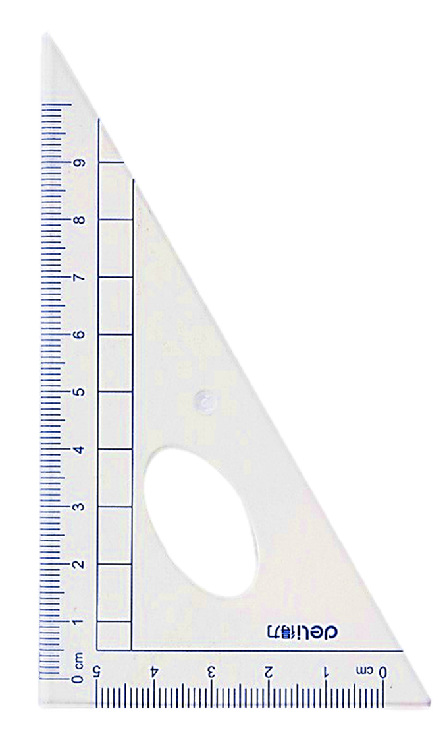
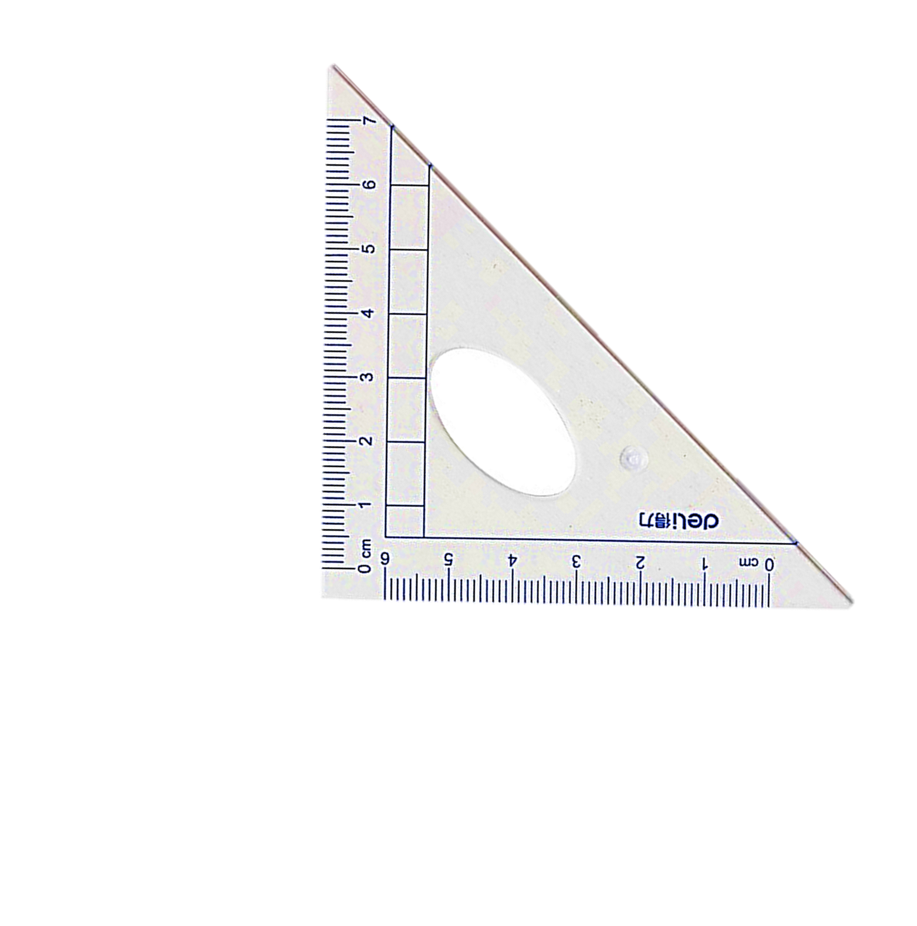
c) Ê ke
Cái ê ke
Notes:
Phần này bắt đầu hd HS dùng ê ke để đo.

Slide 14
c) Ê ke
H
Góc vuông
I
K
Notes:
Phần này bắt đầu hd HS dùng ê ke để đo.

Slide 15
c) Ê ke
P
Góc không vuông
N
O
Notes:
Phần này bắt đầu hd HS dùng ê ke để đo.

Slide 16
c) Ê ke
K
Góc không vuông
I
L
Notes:
Phần này bắt đầu hd HS dùng ê ke để đo.

Slide 17


Hoạt động
Notes:
Tác giả bộ ppt Toán + Tiếng Việt các lớp 1, 2, 3: Phan Thị Linh – Đà Nẵng
Sđt lh: 0916.604.268
+ Zalo: 0916.604.268
+ Facebook cá nhân: https://www.facebook.com/nhilinh.phan/
+ Nhóm chia sẻ tài liệu: https://www.facebook.com/groups/443096903751589
Hãy liên hệ chính chủ sản phẩm để được hỗ trợ và đồng hành trong suốt năm học nhé!

Slide 18
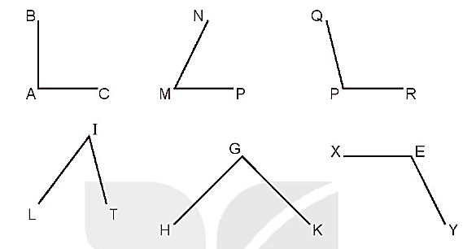
1
Dùng ê ke, hãy tìm góc vuông, góc không vuông trong các hình dưới đây.
Góc không vuông
Góc không vuông
Góc vuông
Notes:
GV hỏi HS lí do chọn đáp án đó, giải thích cho HS hiểu
Với câu d sai vì 3 điểm đó k thẳng hàng

Slide 19
1
Dùng ê ke, hãy tìm góc vuông, góc không vuông trong các hình dưới đây.
Góc không vuông
Góc không vuông
Góc vuông
Góc vuông
Góc không vuông
Góc không vuông
Notes:
GV hỏi HS lí do chọn đáp án đó, giải thích cho HS hiểu
Với câu d sai vì 3 điểm đó k thẳng hàng

Slide 20


Trang 55
Notes:
Tác giả bộ ppt Toán + Tiếng Việt các lớp 1, 2, 3: Phan Thị Linh – Đà Nẵng
Sđt lh: 0916.604.268
+ Zalo: 0916.604.268
+ Facebook cá nhân: https://www.facebook.com/nhilinh.phan/
+ Nhóm chia sẻ tài liệu: https://www.facebook.com/groups/443096903751589
Hãy liên hệ chính chủ sản phẩm để được hỗ trợ và đồng hành trong suốt năm học nhé!

Slide 21
1
a) Em hãy về một góc trên lưới ô vuông.
1.
P
O
Q
Notes:
GV chứ ý HDHS các bước vẽ 1 góc

Slide 22
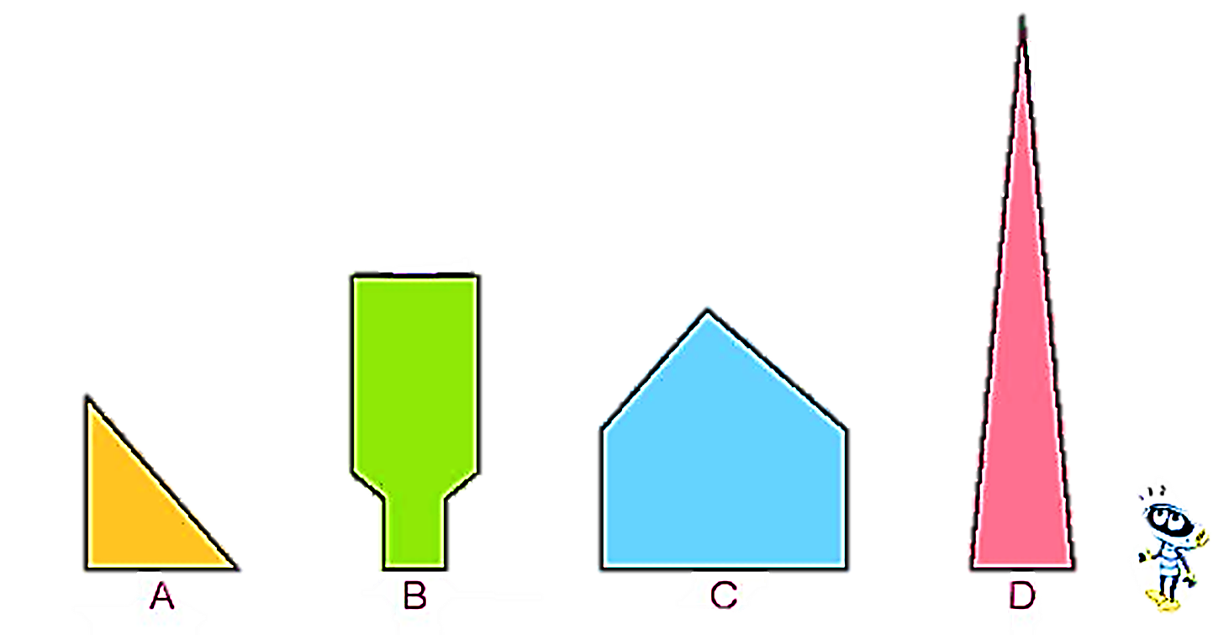
2
Trong các hình dưới đây, hình nào có nhiều góc vuông nhất?
Notes:
Yêu câu HS dùng ê ke đo các góc

Slide 23


MỞ RỘNG
Notes:
Tác giả bộ ppt Toán + Tiếng Việt các lớp 1, 2, 3: Phan Thị Linh – Đà Nẵng
Sđt lh: 0916.604.268
+ Zalo: 0916.604.268
+ Facebook cá nhân: https://www.facebook.com/nhilinh.phan/
+ Nhóm chia sẻ tài liệu: https://www.facebook.com/groups/443096903751589
Hãy liên hệ chính chủ sản phẩm để được hỗ trợ và đồng hành trong suốt năm học nhé!

Slide 24
Nhanh mắt tìm trong lớp học các góc vuông và không vuông nào!

Slide 25



Notes:
GV cùng HS chốt lại kiến thức bài học. Có thể mời HS chốt trước rồi GV chốt sau ạ

Slide 26


Dặn dò
Notes:
Tác giả bộ ppt Toán + Tiếng Việt các lớp 1, 2, 3: Phan Thị Linh – Đà Nẵng
Sđt lh: 0916.604.268
+ Zalo: 0916.604.268
+ Facebook cá nhân: https://www.facebook.com/nhilinh.phan/
+ Nhóm chia sẻ tài liệu: https://www.facebook.com/groups/443096903751589
Hãy liên hệ chính chủ sản phẩm để được hỗ trợ và đồng hành trong suốt năm học nhé!

Slide 27
Kho giáo án ppt Phan Linh – 0916.604.268

